Slide 1
Midterm Project: Stitching images
每兩圖片手動標註對應的point pair
每兩圖計算homography 使用直接解(Ax=b)
創建空的 canvas 大小為原圖size+(paddingX,paddingY)
P = pixel - (paddingX,paddingY)
將空的 canvas pixel 座標 project 回原圖若在合法範圍內則sample color
H³ H²H¹P
H²H¹P
H¹P
P (最右邊)
若 pixel project 回 N 張 image 都在合法範圍內, 將value/N 當作最後顏色

Slide 2
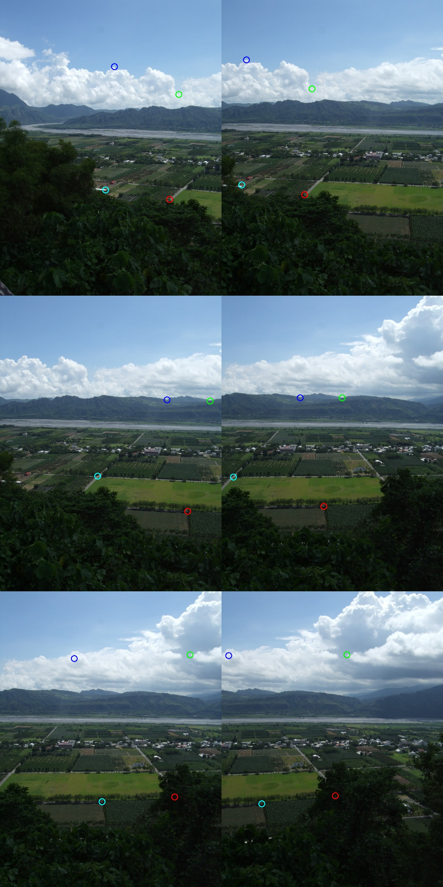
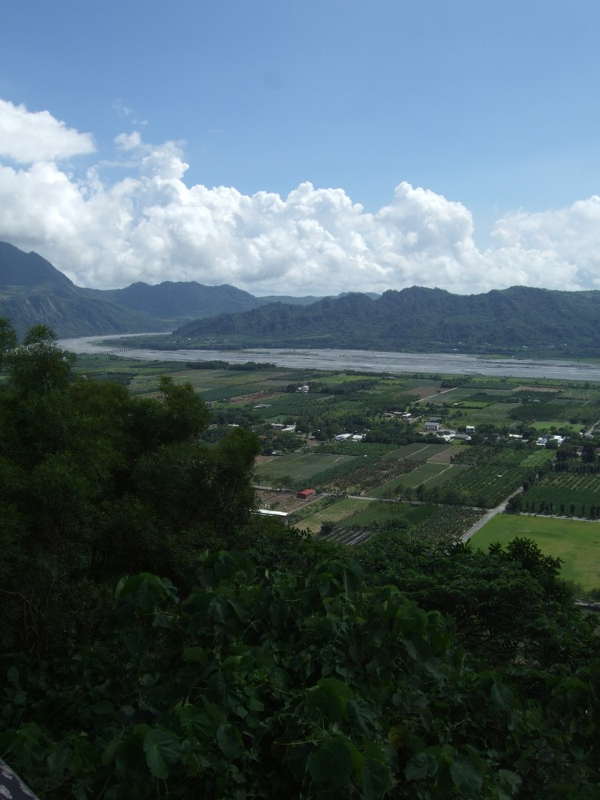
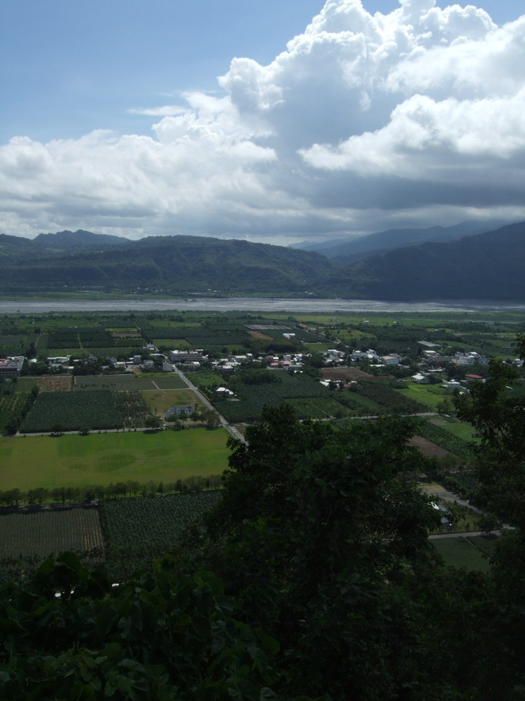
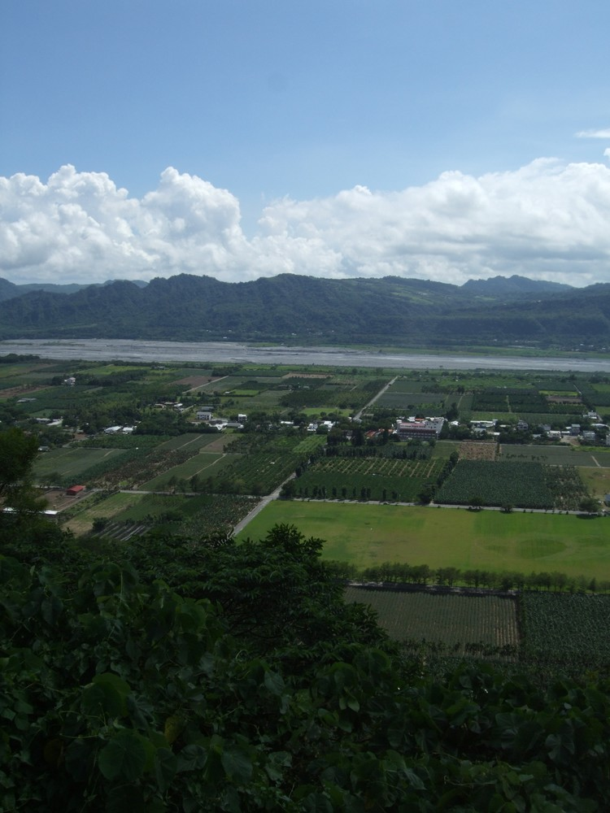
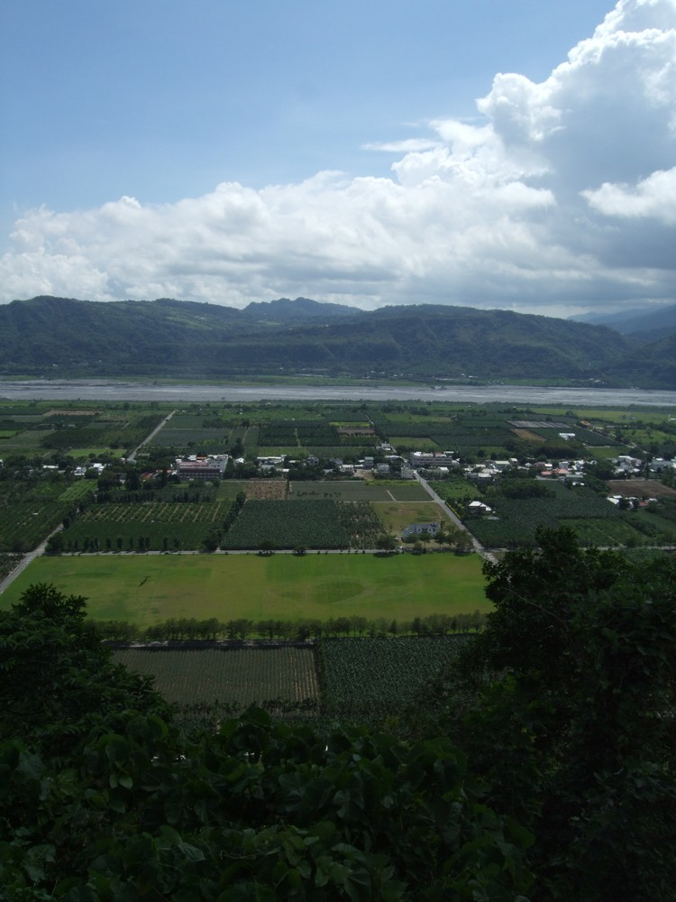
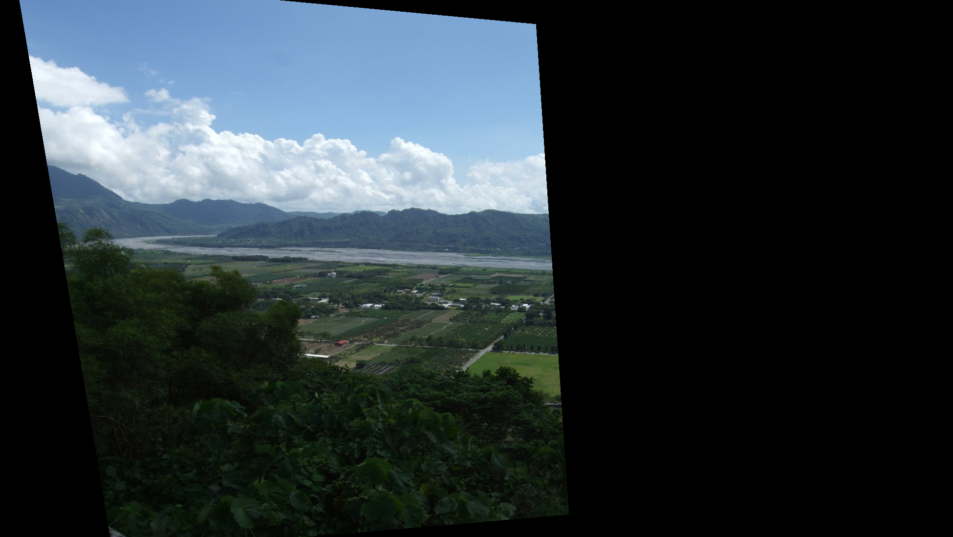
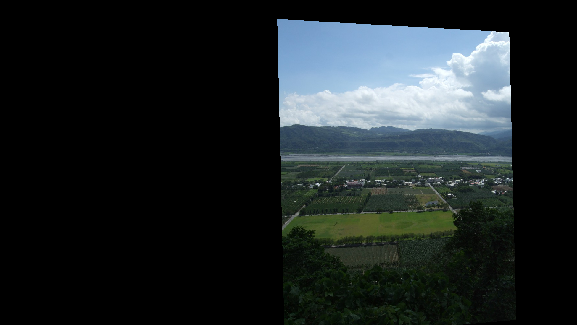
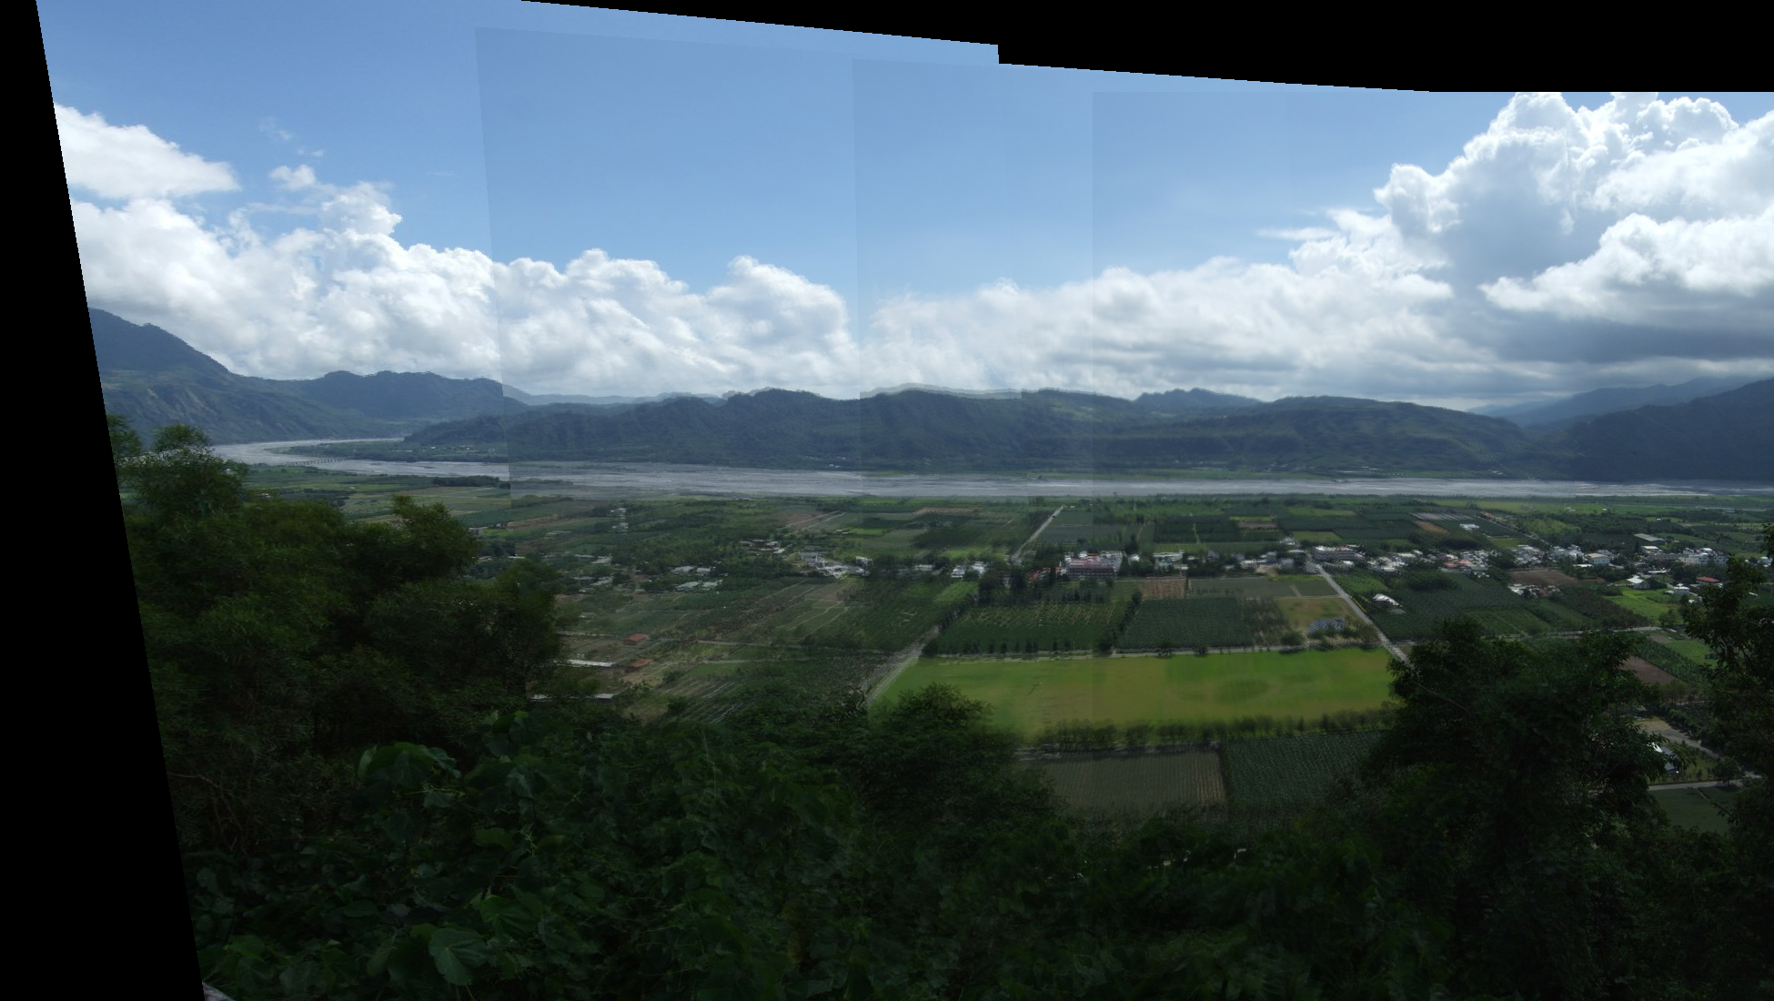
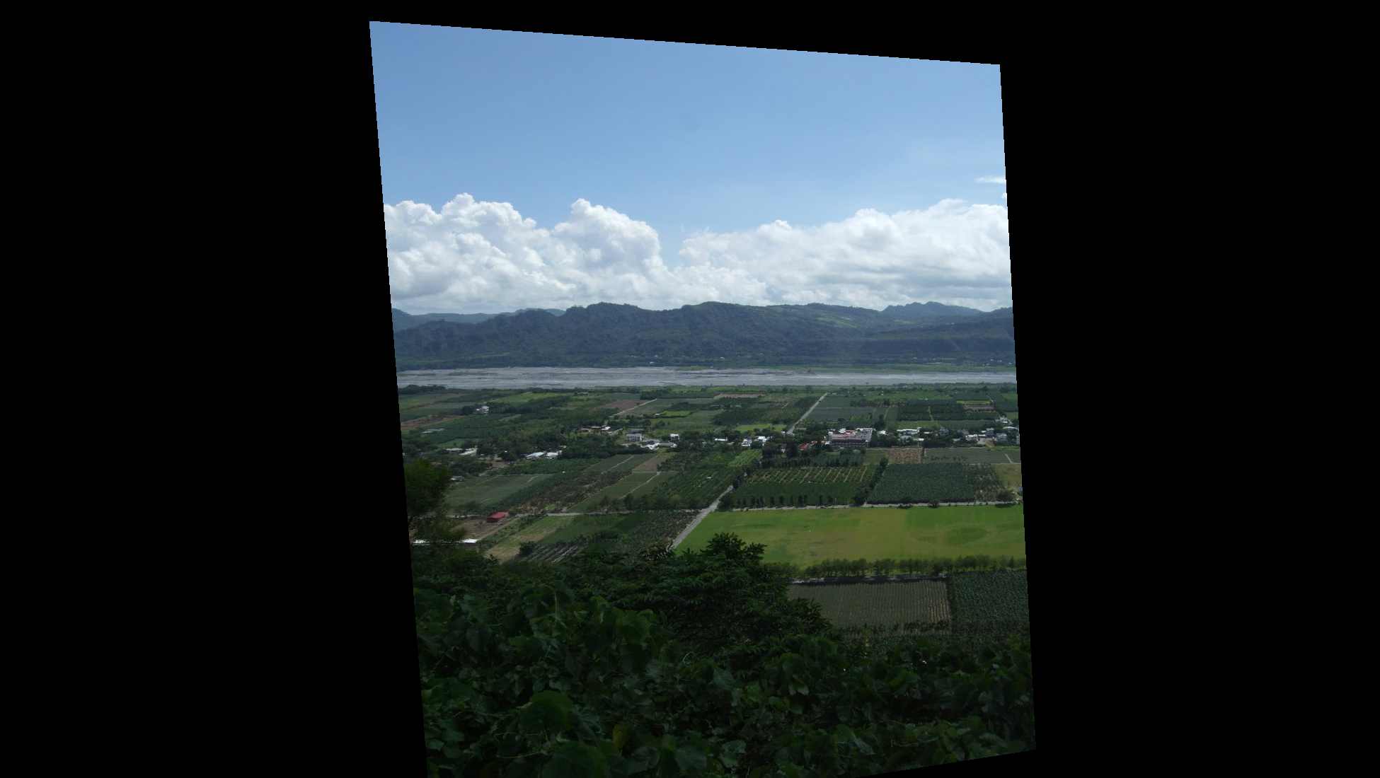

Midterm Project: Stitching images
H³
H¹P
P
P(x,y,1)
H²
H² H¹P
H³ H²H¹P
H¹
H³ H²H¹P
H¹P
H² H¹P
P
corresponding point sets
Solve homography
Average blending
project pixels to sample color

